Slide 1
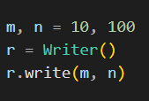
تمرین
برنامه‌ای بنویسید که:
در یک کلاس یک متد برای نوشتن درون یک فایل به تعداد n داشته باشد.
متد دیگری نیز داشته باشد که متد پیشین را به اندازه‌ی m دفعه فراخوانی کند.

Slide 2
تمرین
زمان اجرای کد را برای یک n و m حساب کنید.

Slide 3
مشکل از کجاست؟
https://opensource.com/article/21/3/python-viztracer

Slide 4
چگونه سریع‌ترش کنیم؟

Slide 5
Concurrency vs. Parallelism

Slide 6
What is concurrency?

Slide 7
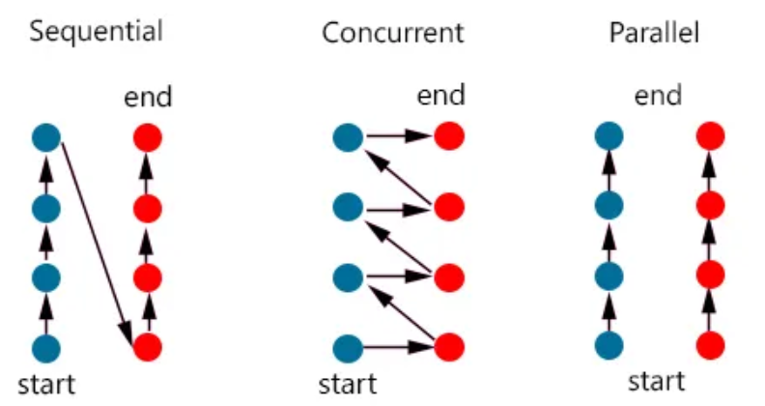

Slide 8
Concurrency is the concept of managing multiple tasks in overlapping time periods. In a concurrent system, tasks can start, run for a while, pause, and then continue, allowing the system to appear as if it's handling multiple tasks simultaneously.

Slide 9
each one can be stopped at a certain point

Slide 10
Threading . AsyncIO . Multiprocessing

Slide 11
Thread, Task, Process

Slide 12
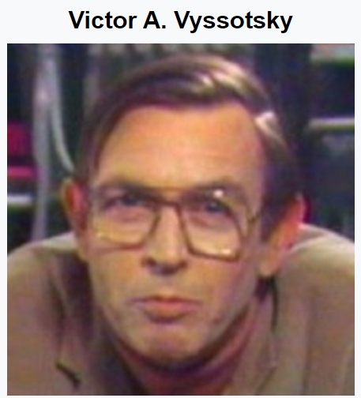
tasks
threads

Slide 13
threading - asyncio
runs on a single processor

Slide 14
only multiprocessing runs at the same time.

Slide 15
threading - asyncio
چندتا همزمان اجرا نمی‌کنند ولی باز با تغییر در صف سرعت می‌دهند.

Slide 16
Threading

Slide 17

threads
سیستم عامل در مورد تردها می‌داند و می‌تواند در هر زمانی دخالت کند و ترد را ببندد و دیگری را شروع کند.

Slide 18
به دخالت و تنظیم تردها برای اجرا pre-emptive multitasking می‌گویند

Slide 19
pre-emptive multitasking
کد نیاز نیست کاری کند
می‌تواند در هر قسمت از کد رخ دهد و کد را قطع کند (حتی در x = x + 1)

Slide 20
asyncio
asyncio از جهت دیگر از cooperative multitasking بهره می‌برد.

Slide 21
asyncio
taskها باید با هم همکاری کنند و بگویند چه موقع می‌خواهند تعویض شوند.
کد درون task باید مقداری تغییر کند.
کد وسط کار توسط os تغییر می‌کند.

Slide 22
parallelism
تا کنون همه چیز در یک هسته رخ داد، چند هسته‌ای‌ها چطور؟

Slide 23
parallelism
هر processor یک مفسر پایتون اجرا می‌کند.
اجرا مستقل و همزمان خواهد بود.

Slide 24
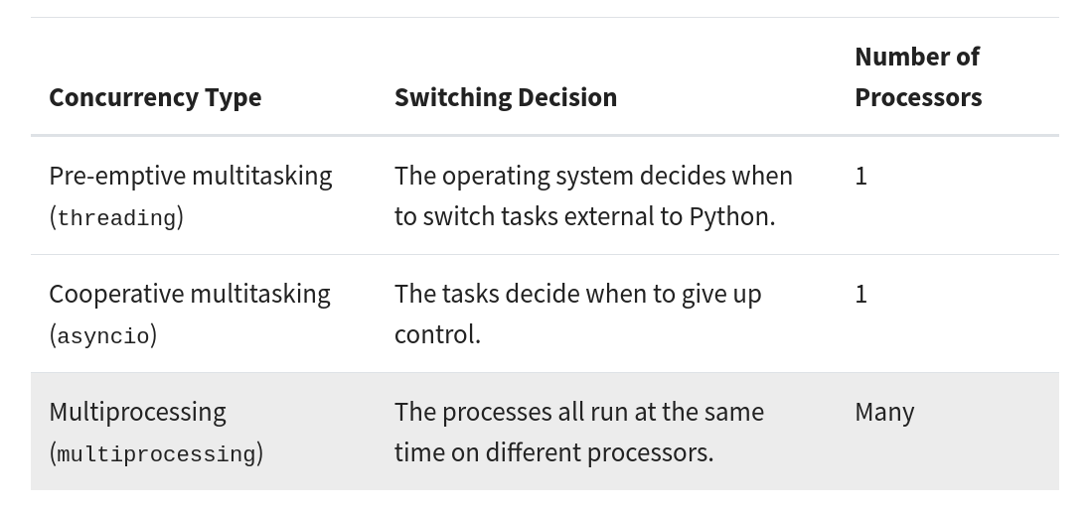

Slide 25
when is concurrency useful?
CPU-Bound
I/O-Bound

Slide 26
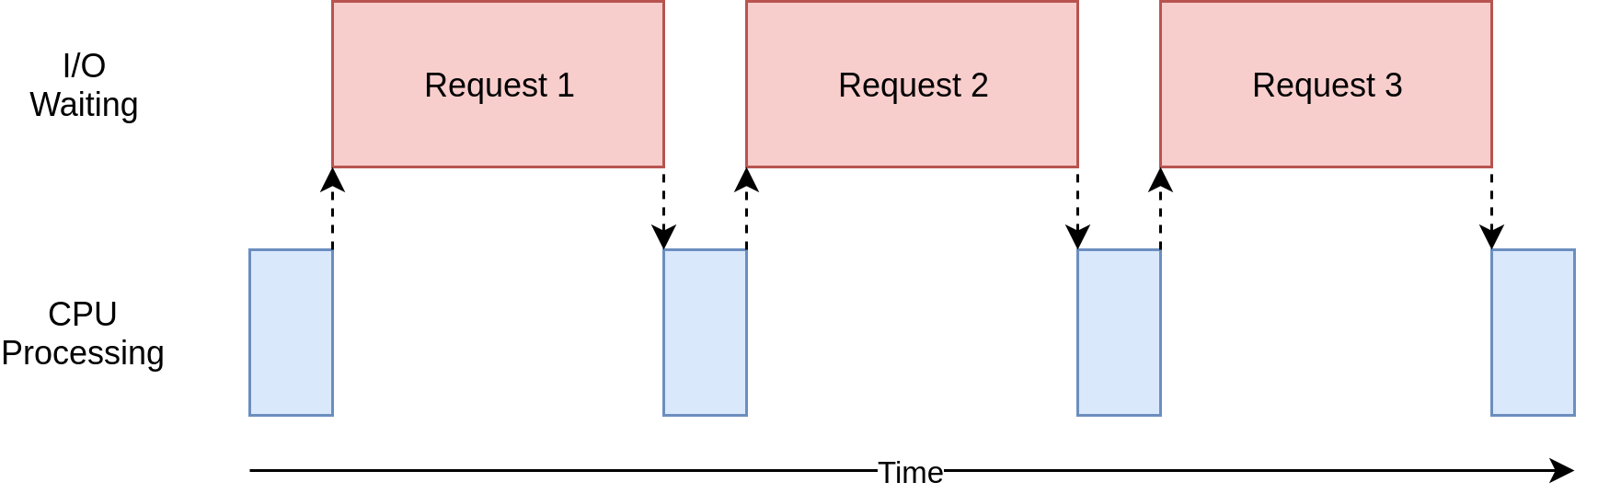

Slide 27
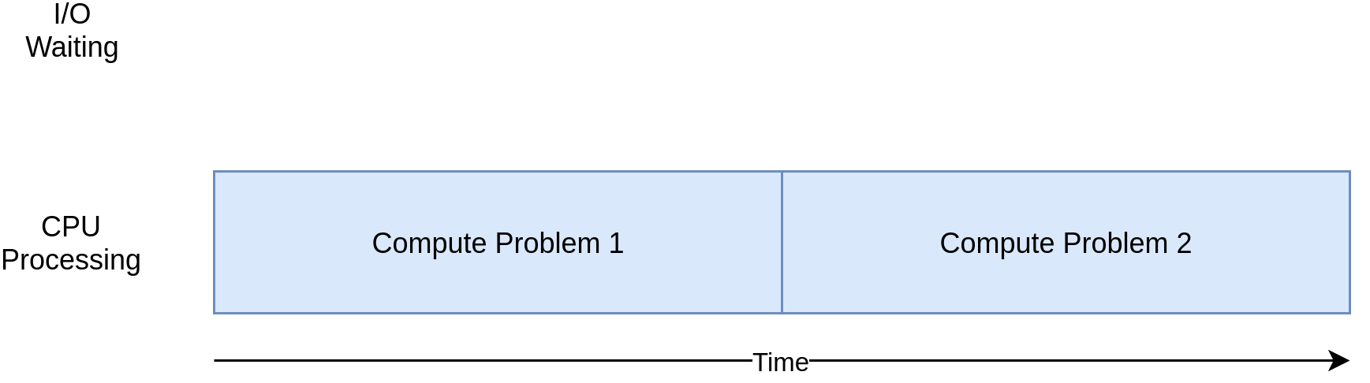

Slide 28
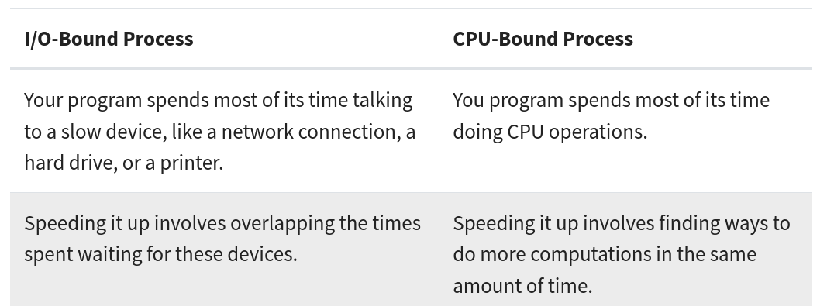

Slide 29
مثال دانلود فایل

Slide 30
1- حالت عادی

Slide 31
get
session.get
کارهای نتورکی انجام می‌دهد که سرعت را بالا ببرد.

Slide 32
1- حالت مالتی تردینگ

Slide 33
ThreadPoolExecutor
Thread Pool Executor

Slide 34
ThreadPoolExecutor
از context manager بهره می‌برد <- بعد از آن .map()

Slide 35
We need separate session for each Thread.
https://github.com/psf/requests/issues/2766

Slide 36
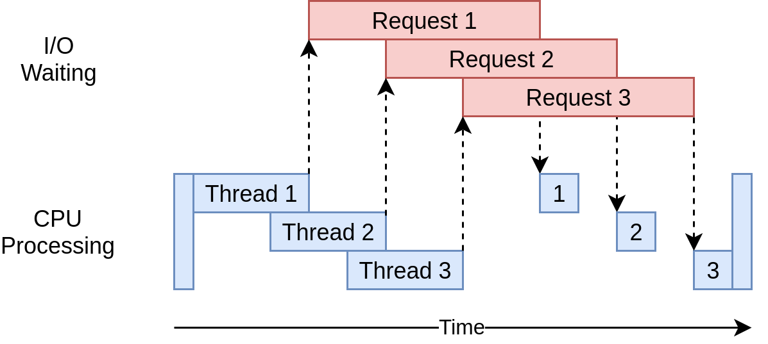

Slide 37
thread.start()
thread.join()
در پایتون وجود دارند ولی از پایتون 3.2 به بعد high level آن ایجاد شد به نام executor که همان کار را انجام می‌دهد.

Slide 38
حواسمان باشد!
چون مسئول اصلی تردها سیستم عامل است بنابراین اگر داده ای بین thread ها share شده باشد می‌بایست محافظت شود.
(thread-safe)

Slide 39
حواسمان باشد!
requests.session()
thread-safe
نیست!

Slide 40
برای رفع این مساله می‌توان از ساختار queue که ترد سیف است استفاده کرد.

Slide 41
اگر thread safe نباشد
می‌توان race condition داشت.
مثال race condition

Slide 42
show system monitor

Slide 43
AsyncIO

Slide 44
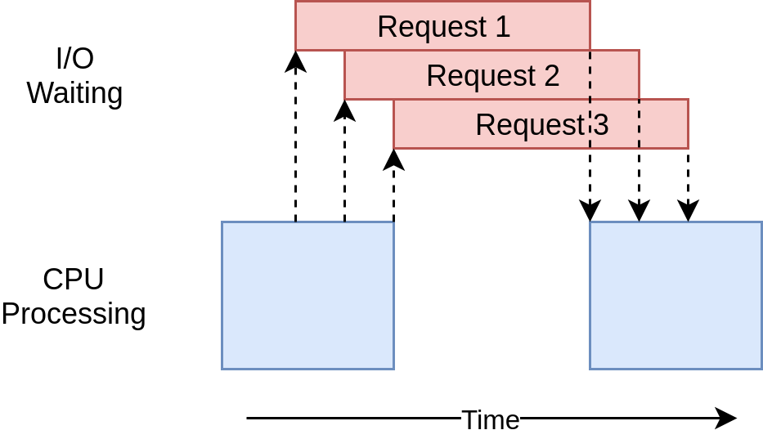

Slide 45
python object
در مورد تسک‌ها می‌دونه
event loop
اجرای تسک‌ها

Slide 46
یک تسک اجرا می‌شود تا زمانی که خودش به صورت cooperative کنترل را پس دهد.

Slide 47
تسک‌ها هیچوقت وسط کار قطع نمی‌شوند
برای تحویل کنترل باید کدی نوشته شود

Slide 48
async and await

Slide 49
await
تابع مورد نظر مقداری طول خواهد کشید و بعدش باید کنترل را پس دهد.

Slide 50
async
تقریبا میشه گفت که روشی برای گفتن به پایتون که قرار است یک تابع با await داشته باشیم.

Slide 51
هر تابعی که await داشته باشد باید با async تعریف شود.

Slide 52
مشکلات AsyncIO
همه‌ی ماژول‌ها و کتابخانه مورد استفاده باید با event loop کار کنند، خیلی از آن‌ها هنوز نمی‌توانند )البته در حال بهتر شدن است(
همه‌ی تسک‌ها باید با هم همکاری کنند، اگر یک تسک همکاری نکند کار خراب می‌شود.
(بنابراین یک ایراد کوچک مشکل ساز می‌شود)

Slide 53
Multiprocessing

Slide 54
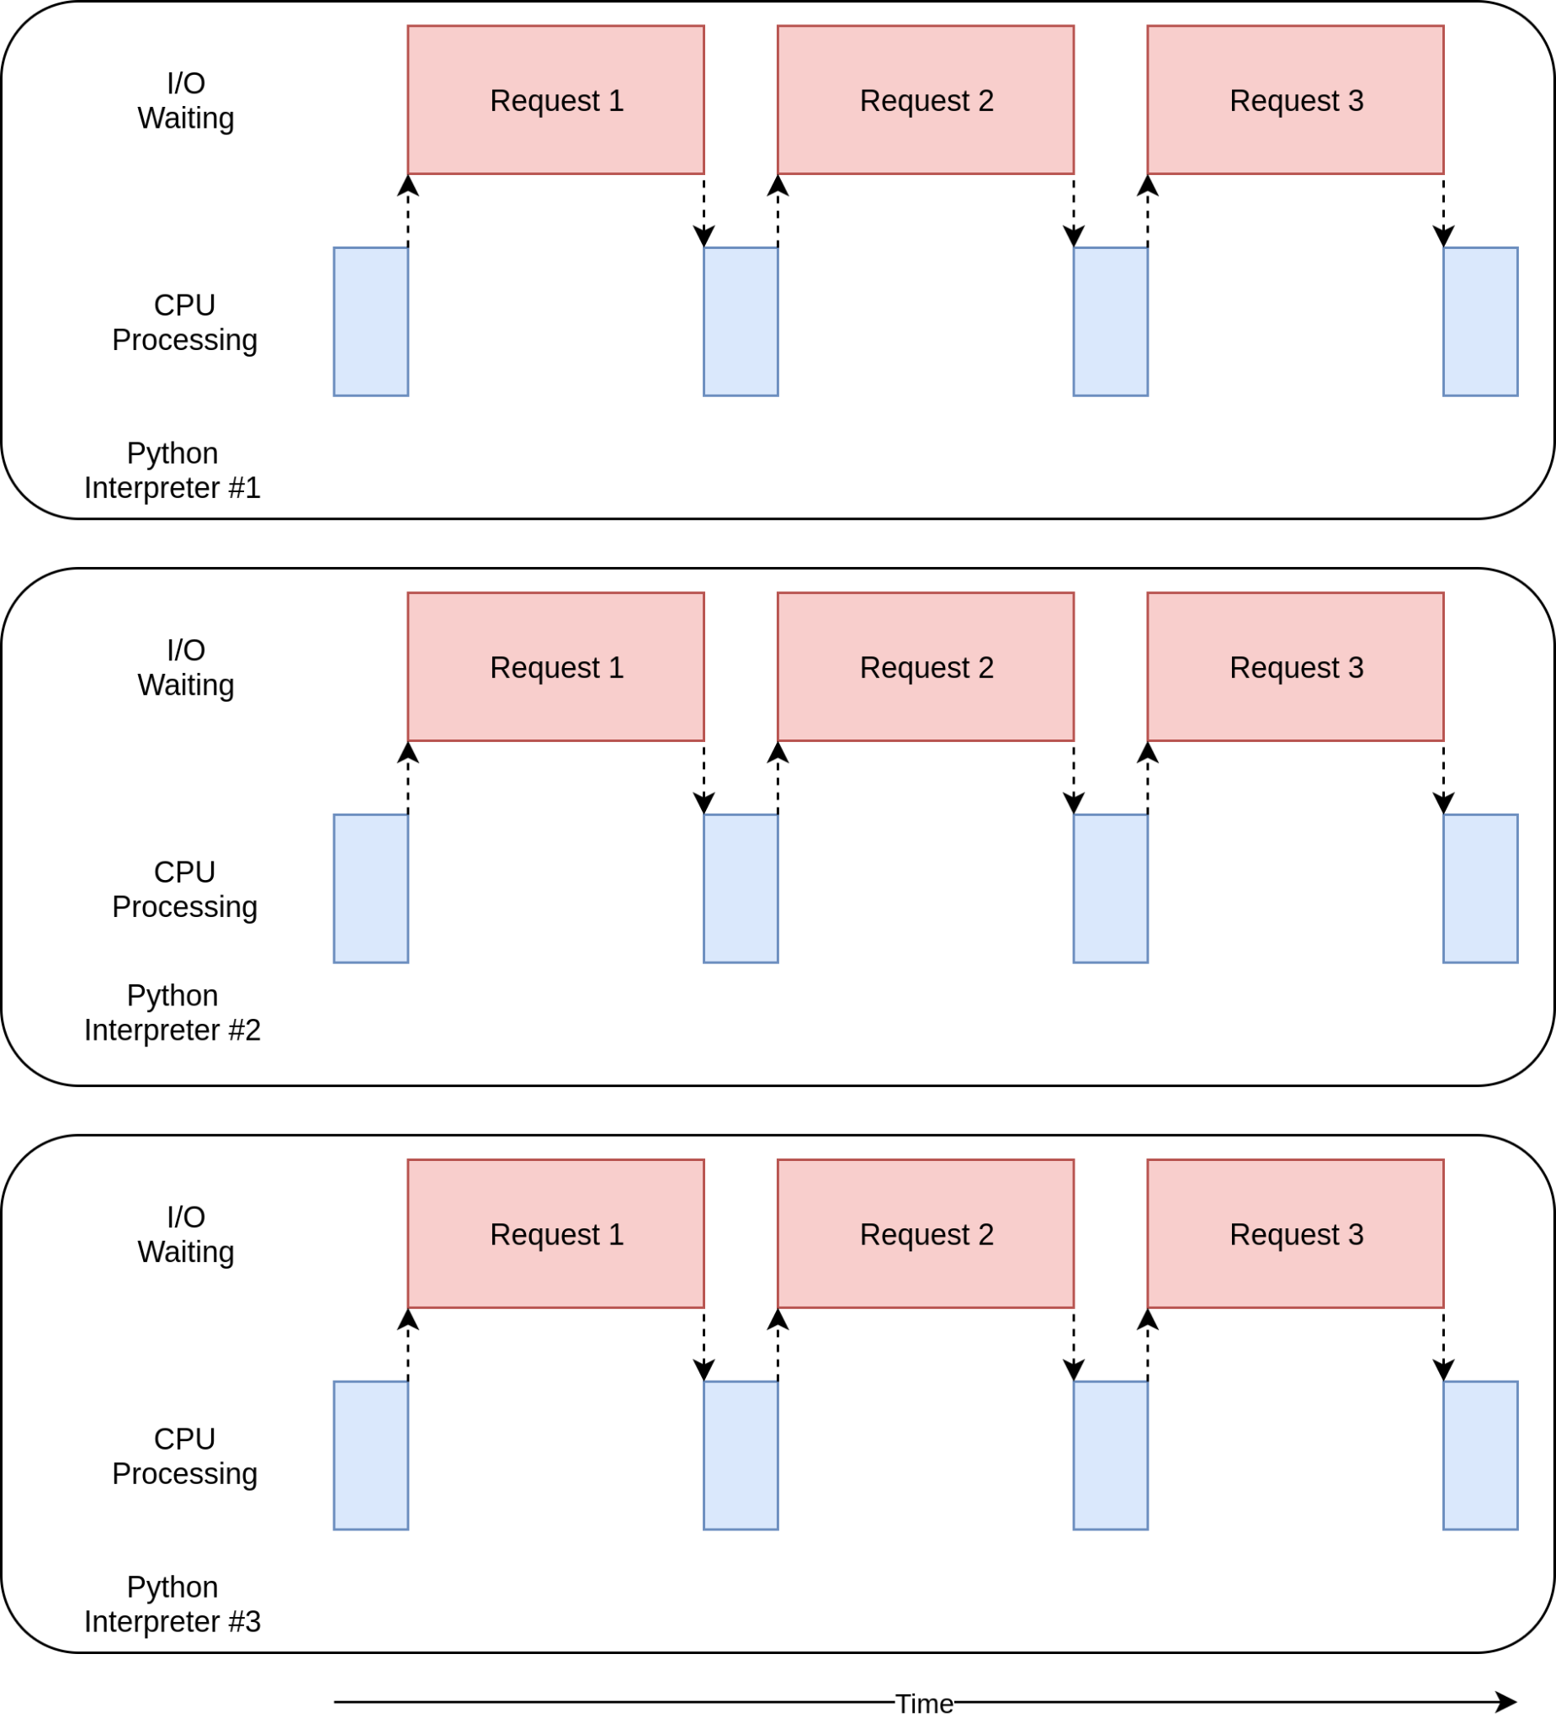

Slide 55
تا الان همه چیز بر روی یک هسته بود!
به خاطر وجود
Global Interpreter Lock
GIL
در CPython

Slide 56
Multiprocessing این کار را با ایجاد نمونه‌هایی از مفسر پایتون انجام می‌دهد.

Slide 57
در Multiprocessing هر یک از تسک‌ها رم و حافظه‌ی خود را دارند، نمی‌توان مثل قبل از حالت دیگر تسک‌ها خبردار شد.

